Slide 1
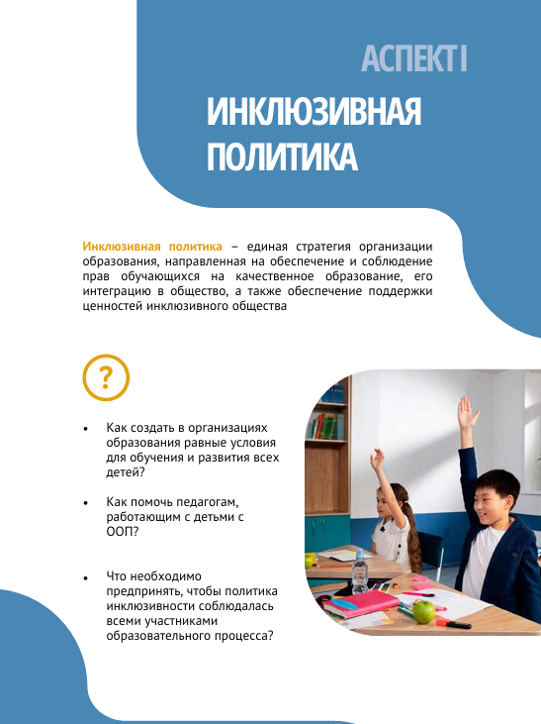

Slide 2
АЛГОРИТМ РЕАЛИЗАЦИИ РУКОВОДСТВА
Этап I. Министерство просвещения Республики Казахстан, НАО имени Ы. Алтынсарина проводят инструктивно-методические совещания по разъяснению Руководства со специалистами управлений образования, методистами областных методических центров,
Этап II. Управления образования, методические кабинеты проводят инструктивно -методические совещания по разъяснению Руководства с администрациями, педагогами дошкольных организаций, организаций среднего, технического и профессионального, послесреднего образования, дополнительного образования.
Этап III. Администрации организаций образования рассматривают и утверждают на заседаниях педагогических советов планы мероприятий по реализации Руководства (далее - План).
Этап IV. Управления и отделы образования проводят ежеквартальный мониторинг по исполнению Плана организациями образования.
Этап V. Управления образования направляют итоги Мониторинга в Департамент инклюзивного и специального образования МП РК ежегодно к 25 мая (начиная с 2026 года), к 25 декабря (начиная с 2025 года)

Slide 3
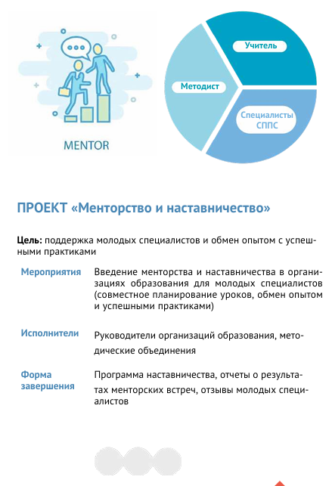
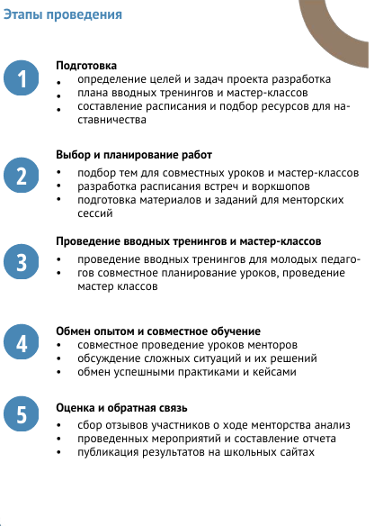

Slide 4
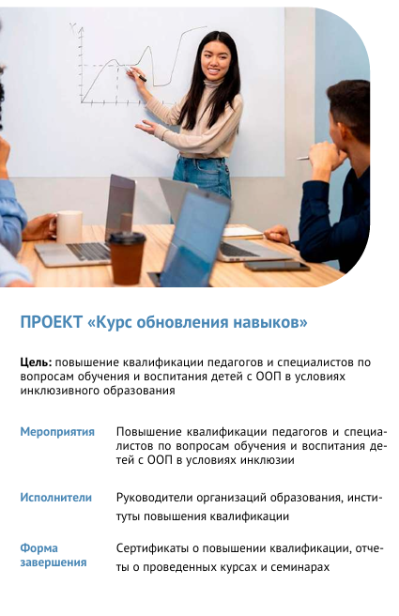
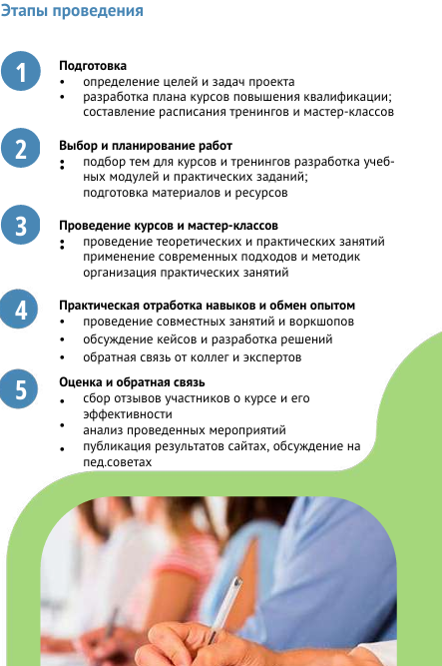

Slide 5
Ожидаемые результаты деятельности организации образования по реализации инклюзивной политики
наличие нормативных правовых документов, регламентирующих вопросы инклюзивного образования;
2) наличие локальных документов, демонстрирующих внедрение инклюзивных практик (рабочий план по реализации Программы, план работы СППС, должностные обязанности специалистов, списки детей с ООП, индивидуальные программы психолого-педагогического сопровождения, протоколы педагогических советов, заседаний СППС, родительских собраний и другие);
3) повышение доступности образования: устранение архитектурных и организационных барьеров в зданиях организаций образования, а также улучшение доступности образовательных материалов и ресурсов;
4) создание инклюзивной образовательной среды: обеспечение равного участия всех обучающихся в образовательном процессе за счет улучшения условий и поддержки для детей с различными образовательными потребностями;
5) Повышение профессиональных знаний и навыков педагогов по вопросам обучения и воспитания детей (лиц) с ООП;
6) успешный переход детей с ООП с одного уровня образования на следующий уровень образования или другую образовательную среду;
7) эффективное функционирование службы психолого-педагогического сопровождения в организации образования;
8) эффективное управление ресурсами: рациональное использование образовательных ресурсов и технологий в образовательном процессе детей (лиц) с ООП.

Slide 6
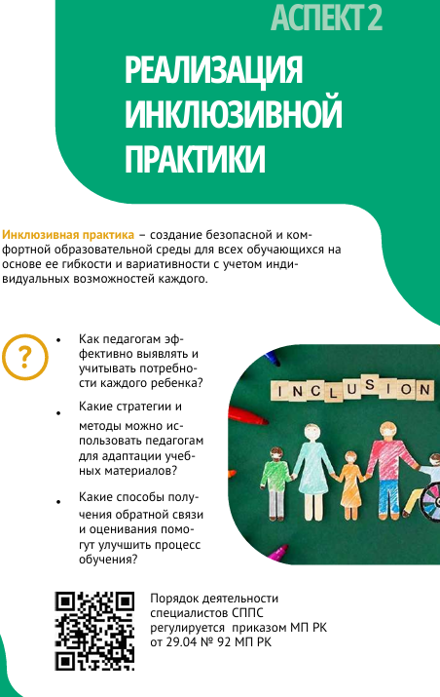
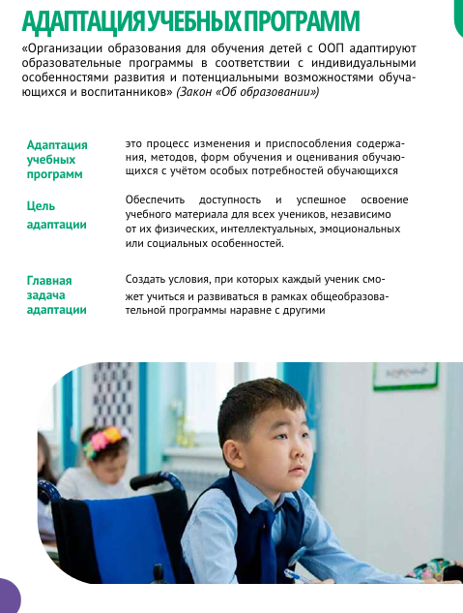
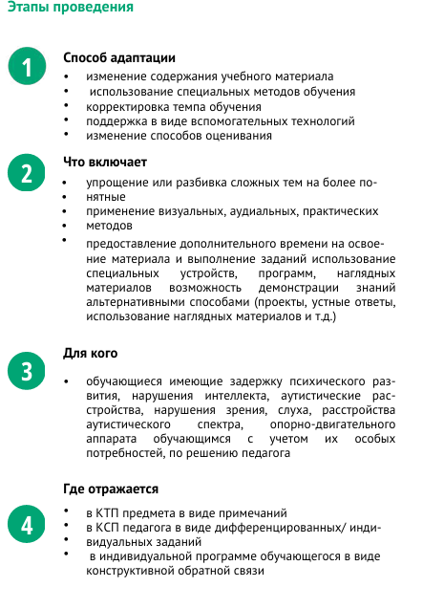
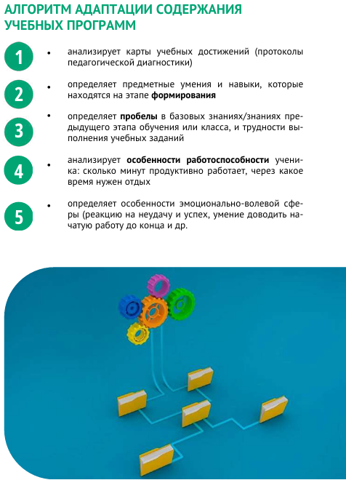

Slide 7
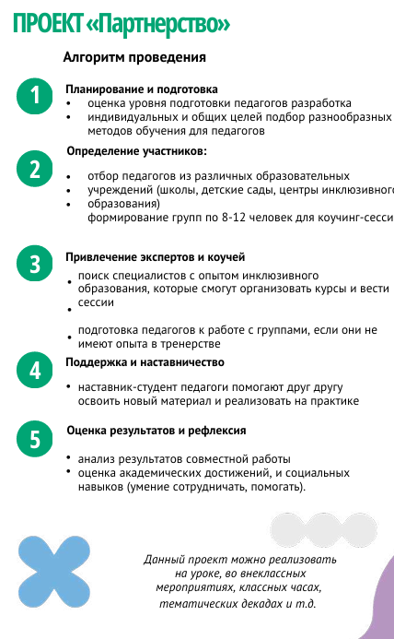
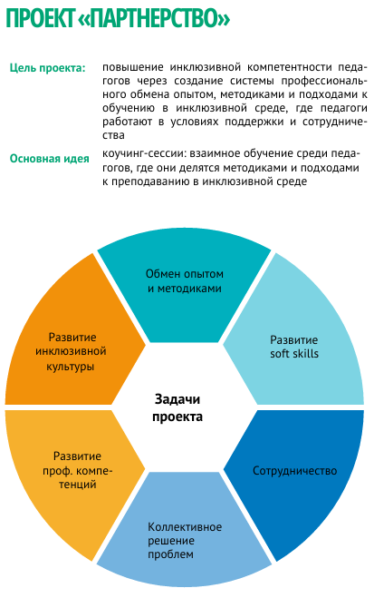

Slide 8
Ожидаемые результаты деятельности организации образования
по формированию инклюзивной культуры
1) формирование уважительного отношения сотрудников организации образования к многообразию образовательных потребностей участников образовательного процесса посредством проведения культурных мероприятий, реализации проектов и образовательных инициатив;
2) широкое привлечение организацией образования обучающихся с ООП к ученическому самоуправлению;
3) взаимодействие родителей обучающихся (и иных законных представителей) по вопросам включения обучающихся (воспитанников) с ООП в образовательный процесс;
4) вовлечение общественности в деятельность организации образования по формированию инклюзивной культуры
Примечание: Мероприятия по формированию инклюзивной культуры планируются в рамках реализации приказа Министра просвещения Республики Казахстан от 26.05.2025 г. № 123 «О внесении изменений в приказ Министра просвещения Республики Казахстан от 30 июля 2024 года №194«Обутверждениипрограммы воспитания «Біртұтас тәрбие» в организациях образования

Slide 9
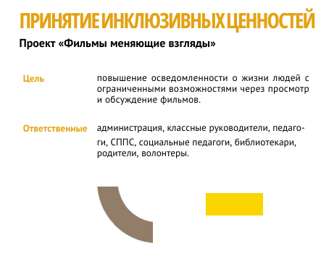
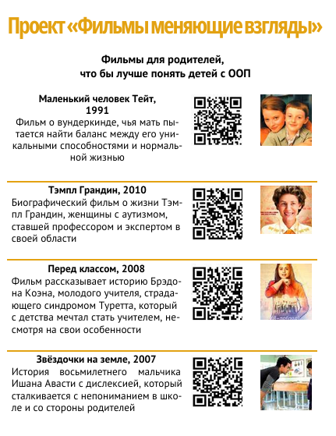
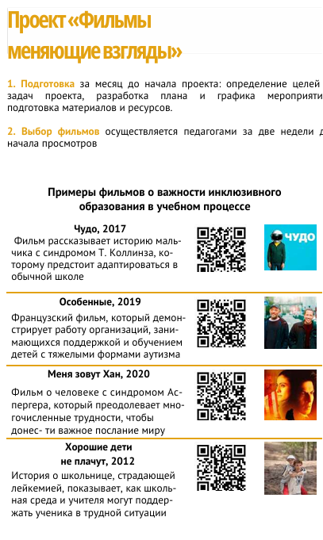
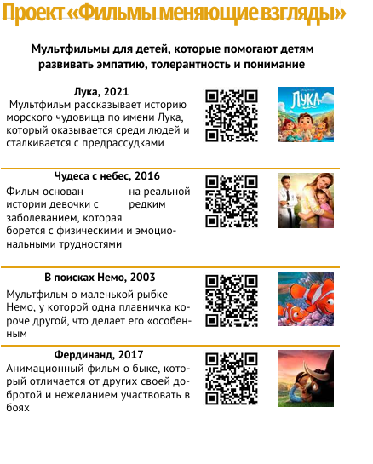

Slide 10
